Slide 1
Decoupled Dynamic Spatial-Temporal Graph Neural Network for Traffic Forecasting
VLDB 2022
汇报人：马然
Notes:
解耦的动态时空图神经网络来进行交通预测

Slide 2
提纲
研究背景
模型结构
实验结果

Slide 3
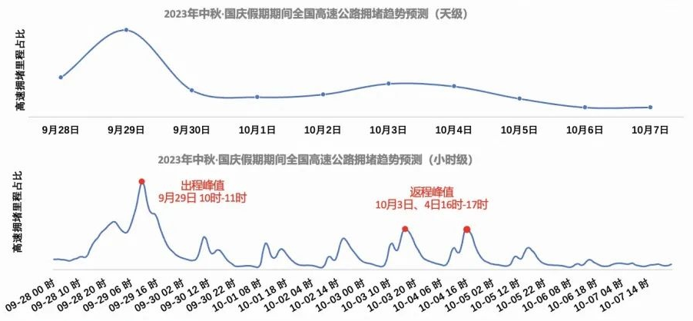
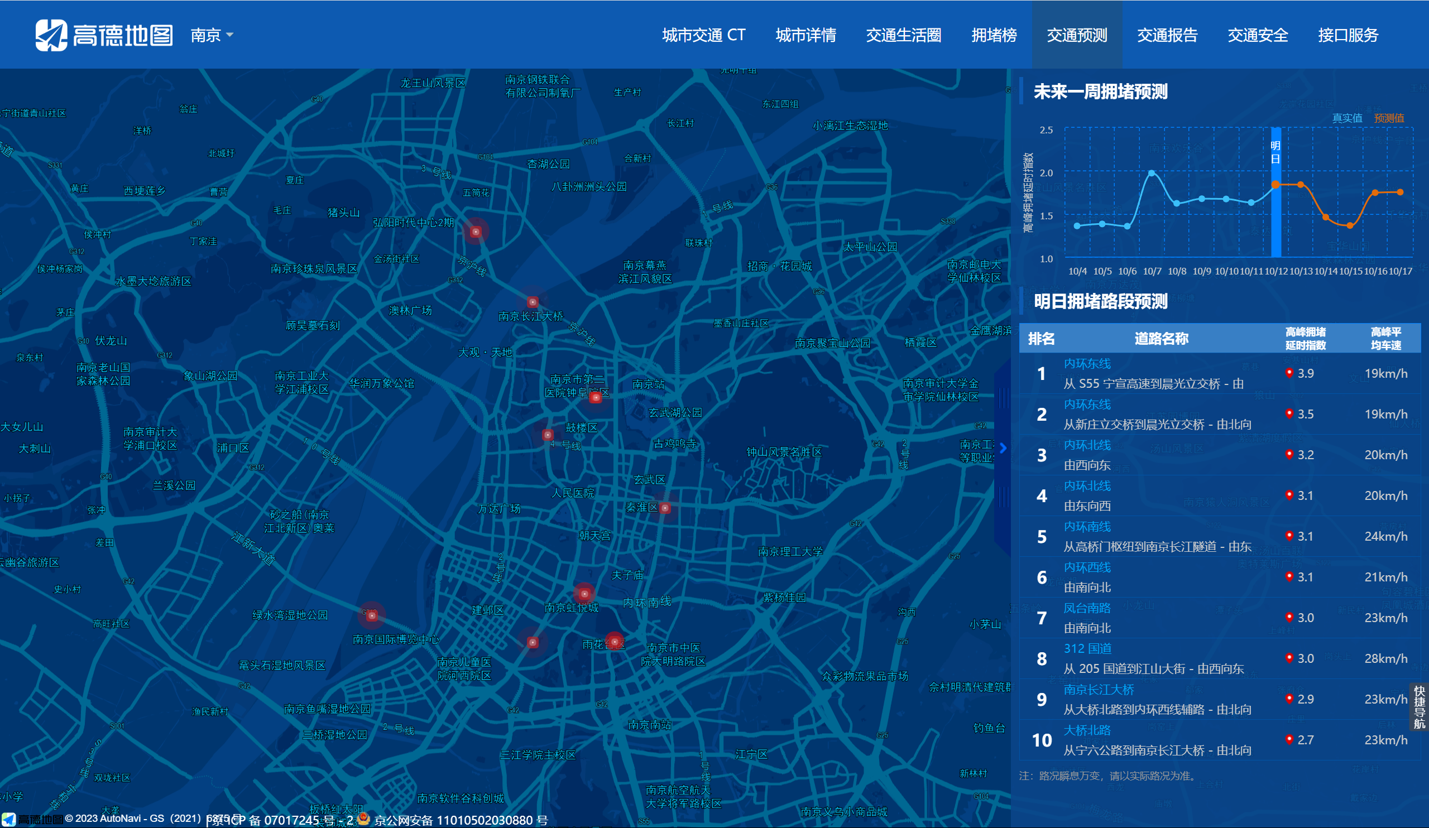
交通预测现实意义
节假日出行预测报告
城市拥堵分析与预测
Notes:
交通预测是智能交通系统（ITS）中的一项重要服务，可根据传感器观测到的历史交通状况预测未来的交通状况。交通预测的目的是依据传感器获取到的交通流量信息，利用适当的方法进行交通的动态预测。

Slide 4
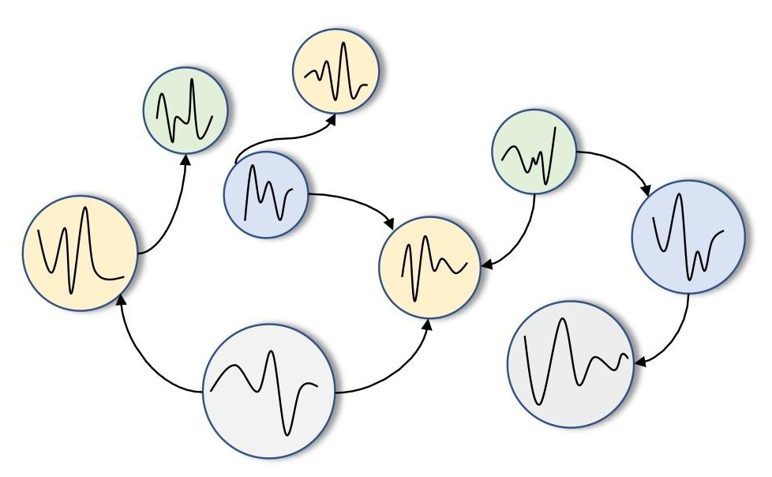
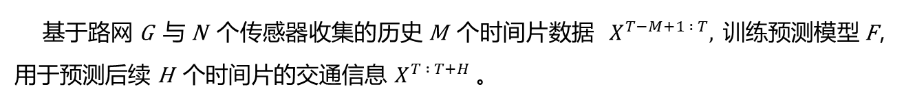
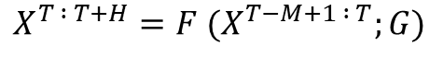
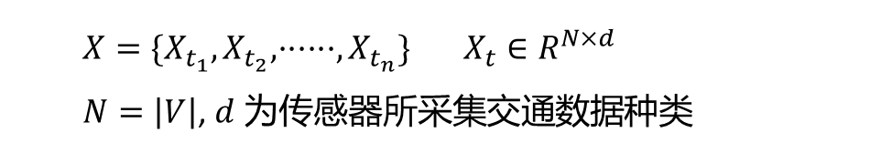
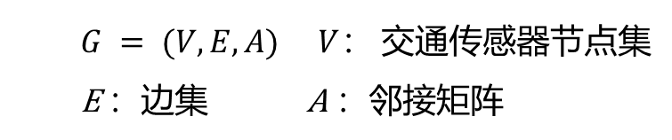
研究背景：问题定义
交通网络
$G = (V, E, A)$ $V$： 交通传感器节点集
E ：边集 A ：邻接矩阵
交通图信号
$${X=\{X}_{t_{1}},X_{t_{2}}, ······,X_{t_{n}}\} X_{t}∈R^{N×d}$$
$N=\left|V\right|$, $d$ 为传感器所采集交通数据种类
交通预测任务
基于路网 G 与 N 个传感器收集的历史 M 个时间片数据 $X^{T−M+1 : T},$训练预测模型 F，用于预测后续 H 个时间片的交通信息 $X^{T : T+H}$。
$$X^{T : T+H}=F (X^{T−M+1 : T};G)$$
Notes:
交通预测介绍

Slide 5
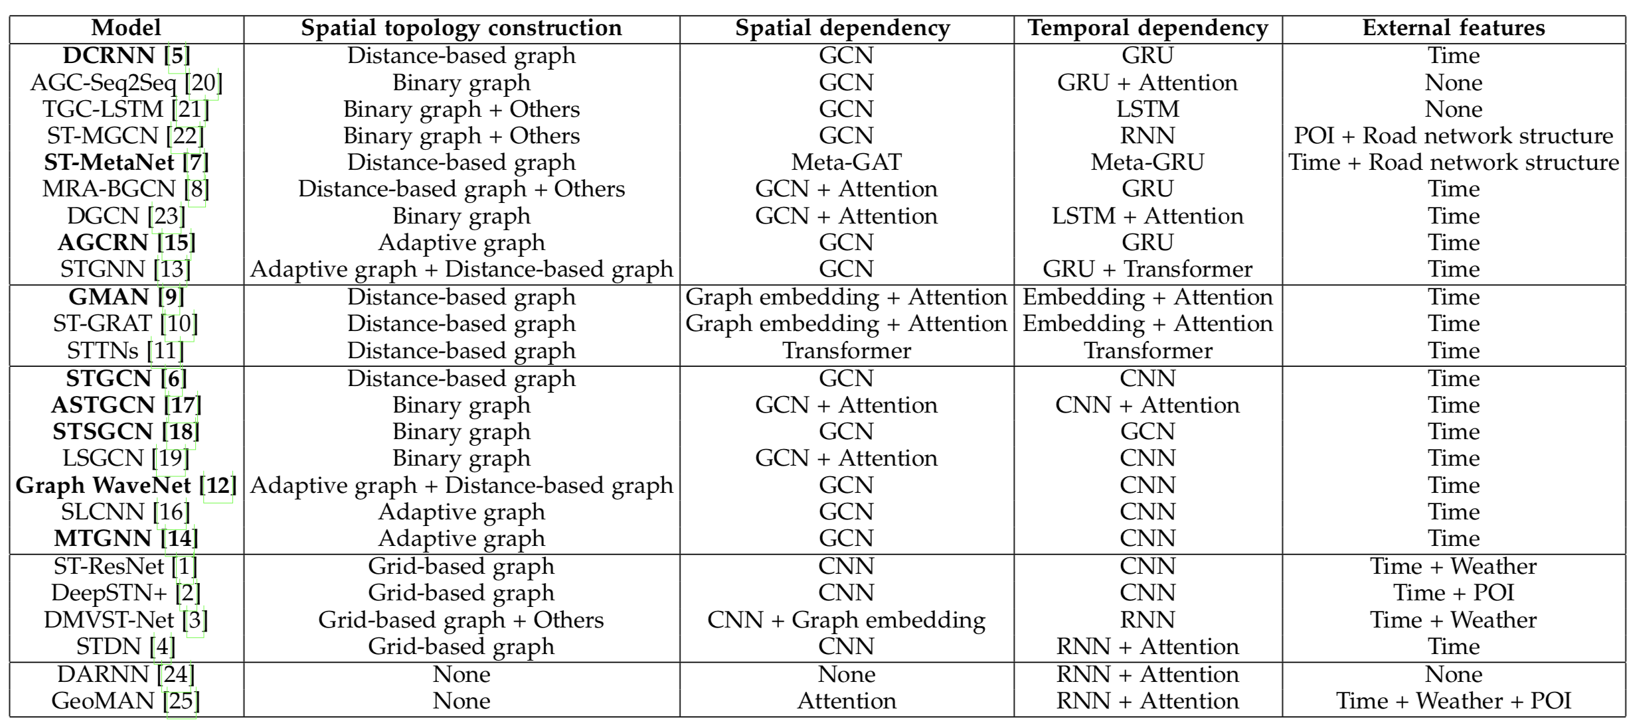
研究背景
截至 2021 年模型概况

Slide 6
研究背景：模型发展
2018
2019
2020
2021
2022
2023
时空图预测 GCN+TCN 方式确立与持续优化
Attention 引入
ASTGCN
Graph WaveNet
静态图结构学习
多类邻接矩阵
STGCN
DCRNN
动态图结构学习
DGCRN
Representation 优化

Slide 7
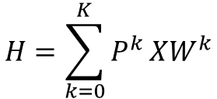
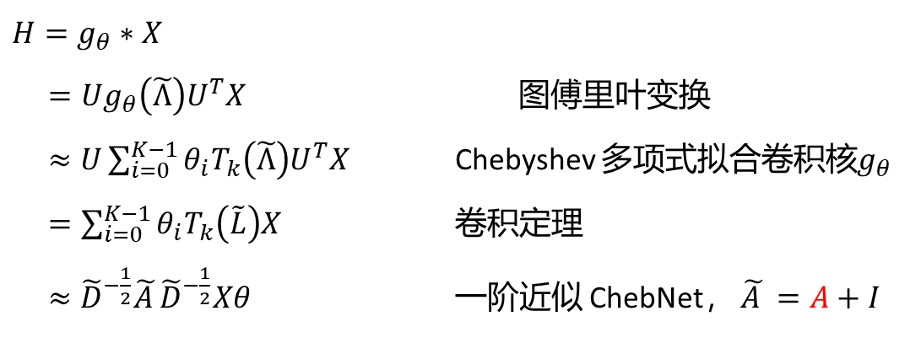
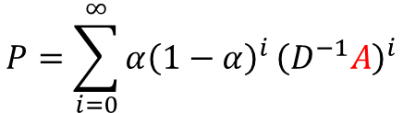
研究背景：图卷积
谱图理论 Spectral graph theory
$H=g_{θ}∗X$
$=Ug_{θ}\left(\tilde{Λ}\right)U^{T}X$ 图傅里叶变换
$≈U\sum_{i=0}^{K−1}{θ_{i}T_{k}\left(\tilde{Λ}\right)U^{T}X }$ Chebyshev 多项式拟合卷积核$g_{θ}$
$=\sum_{i=0}^{K−1}{θ_{i}T_{k}\left(\tilde{L}\right)X }$ 卷积定理
$≈{\tilde{D}}^{−\frac{1}{2}}\tilde{A }{\tilde{D}}^{−\frac{1}{2}}Xθ$ 一阶近似 ChebNet， $\tilde{A }=A+I$
扩散模型 Diffusion Graph Convolution
$$H=\sum_{k=0}^{K}{P^{k}}XW^{k}$$
$$P=\sum_{i=0}^{∞}{α{\left(1−α\right)}^{i}}{\left(D^{−1}A\right)}^{i}$$
Kipf, T. N., & Welling, M. (2017). Semi-Supervised Classification with Graph Convolutional Networks. In International Conference on Learning Representations (ICLR ‘17)..
Li, Y., Yu, R., Shahabi, C., & Liu, Y. (2018). Diffusion Convolutional Recurrent Neural Network: Data-Driven Traffic Forecasting. In International Conference on Learning Representations (ICLR '18).
Notes:
卷积定理：函数卷积的傅里叶变换是函数傅里叶变换的乘积

Slide 8
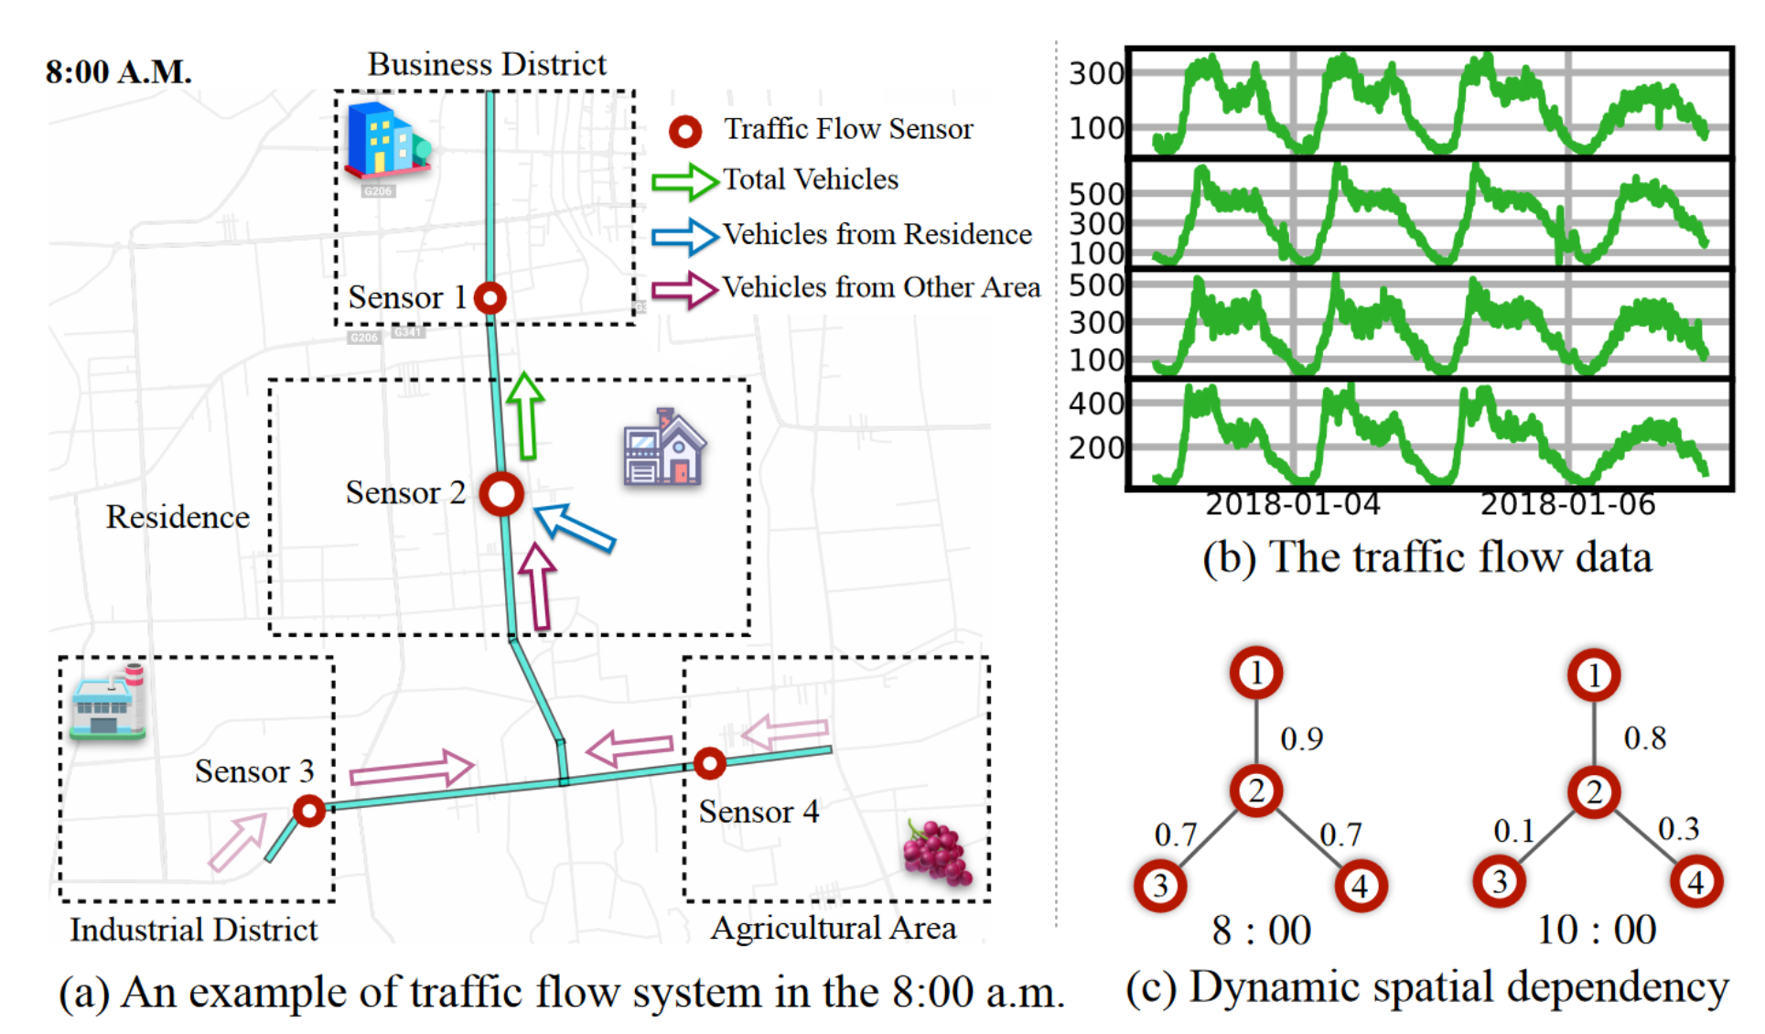
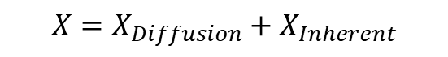
本文特点
扩散过程是交通预测的全部吗？
建立 Decoupled Spatial-Temporal Framework (DSTF)将两类车流分解
$$X=X_{Diffusion}+X_{Inherent}$$
动态图学习
节点之间的扩散关系动态变化
基于时间与路网图对转移矩阵 $A$ 进行调整

Slide 9
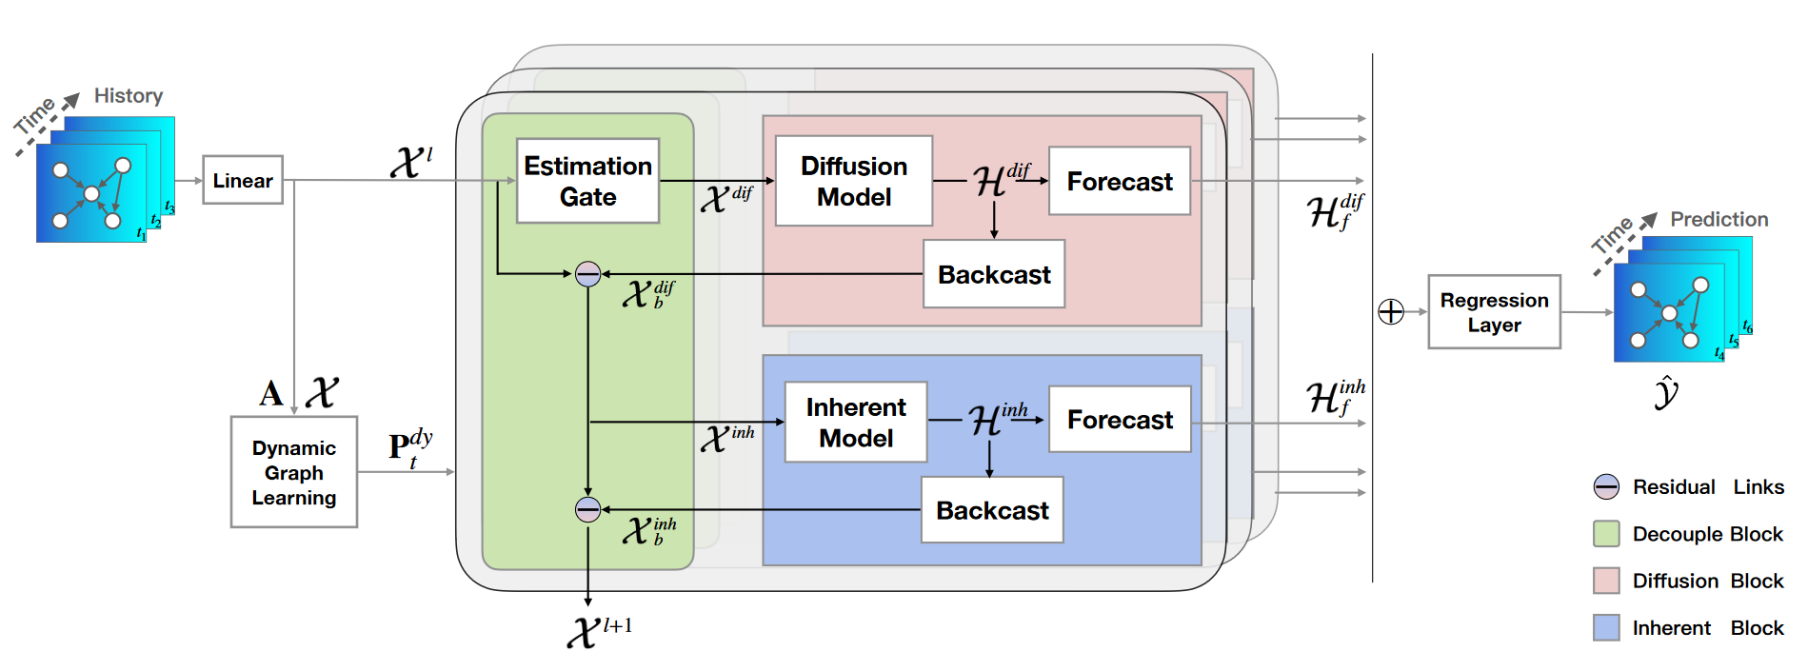
模型结构：总体结构
占比预估计
残差分解
扩散车流特征
提取与占比预测
预测
动态图学习
固有车流特征
提取与占比预测
Decoupled Spatial-Temporal Framework

Slide 10
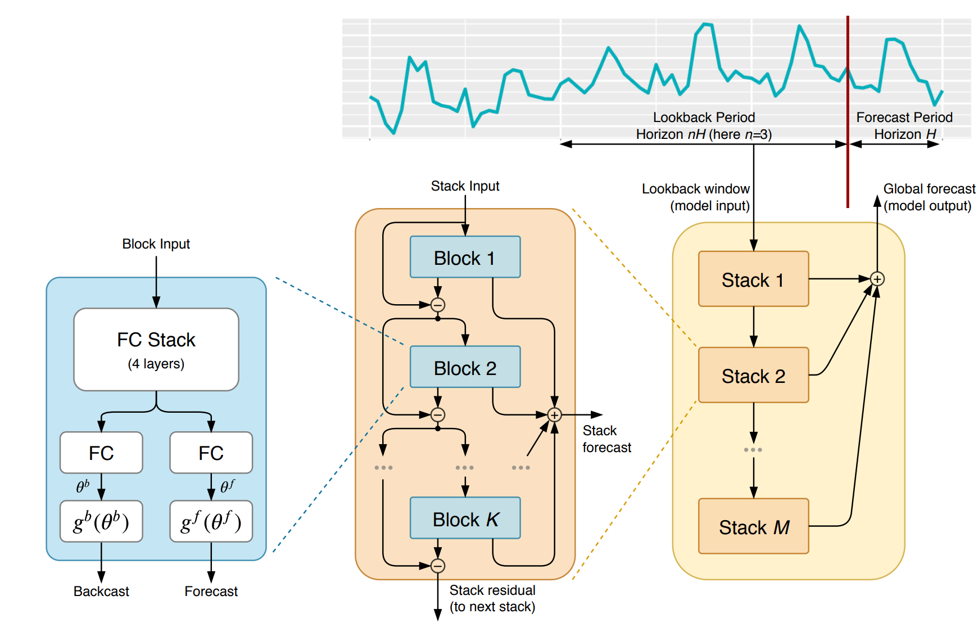
模型结构：残差分解
NBEATS
基于全连接层的时间序列预测模型
核心思路：通过多层全连接进行时间序列分解，每层拟合时间序列部分信息
时序数据：趋势、季节性、周期性、偏移
每个 Stack 将时序数据分解为可确定数据与残差两部分，可确认数据用于预测，残差交由下一 Stack 继续分解
Oreshkin, B. N., Carpov, D., Chapados, N., & Bengio, Y. (2020). N-BEATS: Neural basis expansion analysis for interpretable time series forecasting. In International Conference on Learning Representations.(ICLR ‘20)

Slide 11
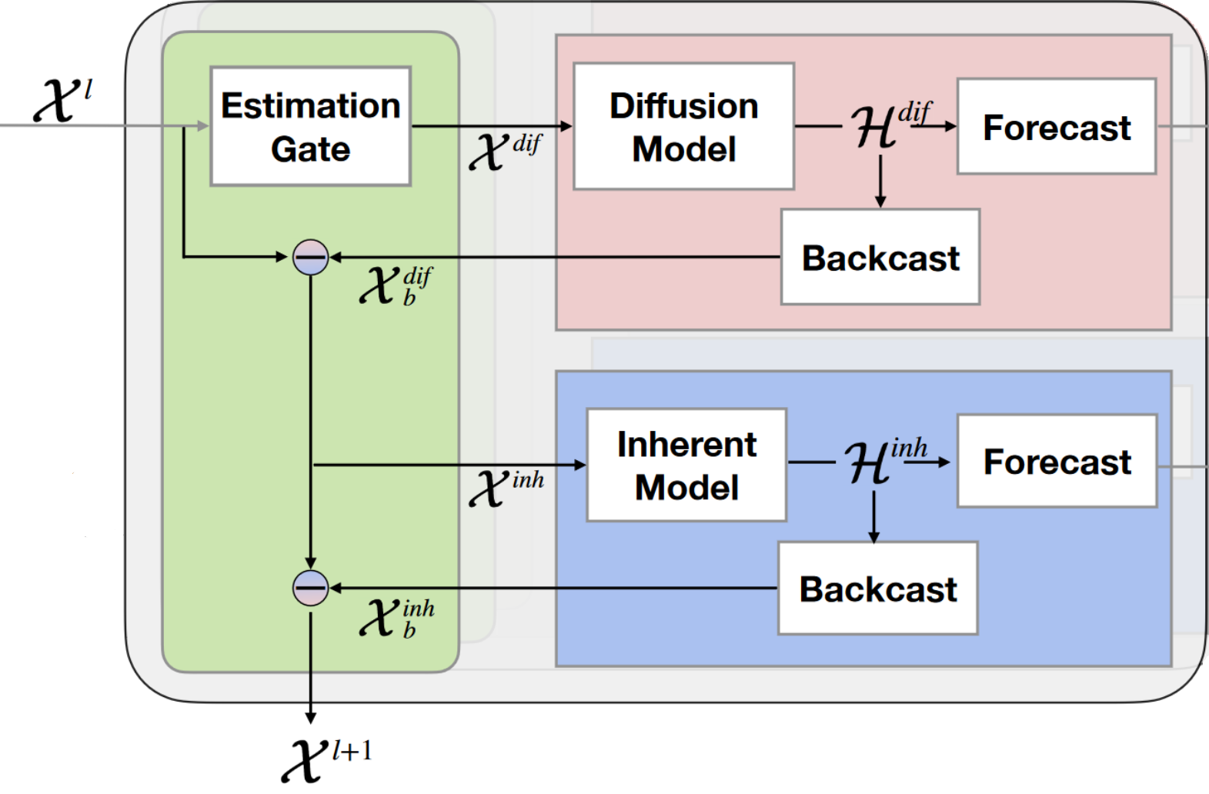
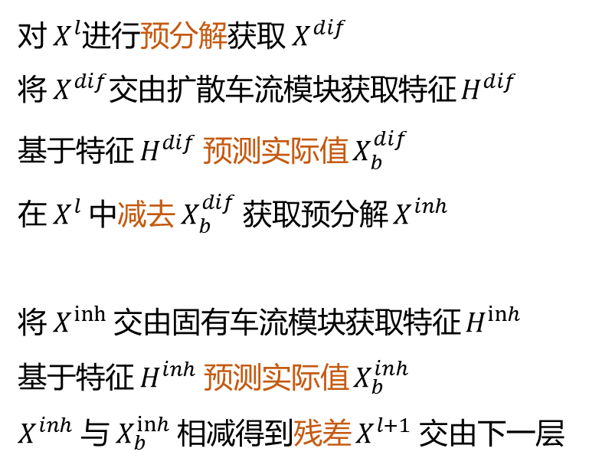
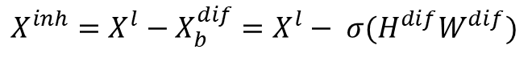
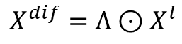
模型结构：残差分解
基本流程
对 $X^{l}$进行预分解获取${ X}^{dif}$
将$X^{dif}交由$扩散车流模块获取特征 $H^{dif}$
基于特征 $H^{dif}$ 预测实际值 $X_{b}^{dif}$
在$X^{l}$ 中减去 $X_{b}^{dif}$ 获取预分解 $X^{inh}$
将$X^{inh}$ 交由固有车流模块获取特征 $H^{inh}$
基于特征 $H^{inh}$ 预测实际值 $X_{b}^{inh}$
$X^{inh}$ 与 $X_{b}^{inh}$ 相减得到残差 $X^{l+1}$ 交由下一层
$$Λ_{t,i}=Sigmoid(σ((T_{t}^{D}||T_{t}^{W}||E_{i}^{u}|\left|E_{i}^{d}\right) W_{1})W_{2})$$
$$X^{dif}=Λ⊙X^{l}$$
$$X^{inh}=X^{l}−X_{b}^{dif}=X^{l}− σ(H^{dif}W^{dif})$$
$$X^{l+1}=X^{inh}−X_{b}^{inh}=X^{inh}−σ(H^{inh}W^{inh})$$

Slide 12
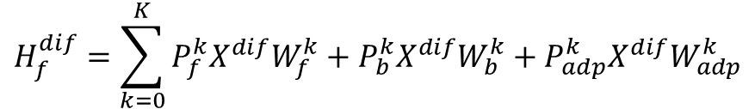
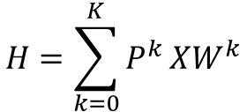
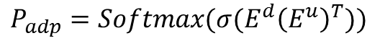
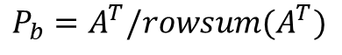
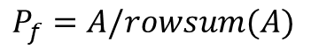
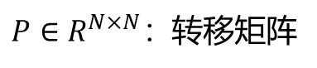
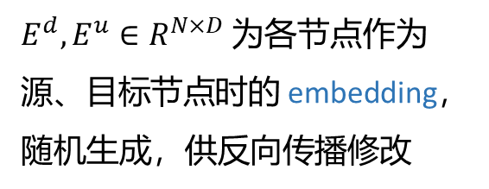
模型结构：动态图学习
扩散卷积
$$H=\sum_{k=0}^{K}{P^{k}}XW^{k}$$
$P∈R^{N×N}：$转移矩阵
$$P_{f}=A/rowsum(A)$$
$E^{d}, E^{u}∈R^{N×D}$ 为各节点作为源、目标节点时的 embedding，随机生成，供反向传播修改
预设
静态
$$P_{b}=A^{T}/rowsum(A^{T})$$
$$P_{adp}=Softmax(σ(E^{d}{\left(E^{u}\right)}^{T}))$$
GWNet
自适应矩阵，学习人为设置转移矩阵的遗漏部分
$$H_{f}^{dif}=\sum_{k=0}^{K}{P_{f}^{k}X^{dif}W_{f}^{k}+P_{b}^{k}X^{dif}W_{b}^{k}+P_{adp}^{k}X^{dif}W_{adp}^{k}}$$
静态图卷积：

Slide 13
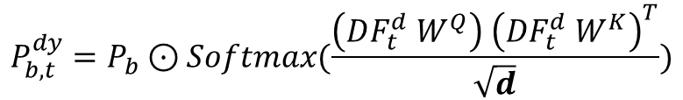
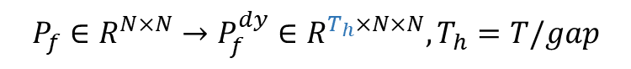
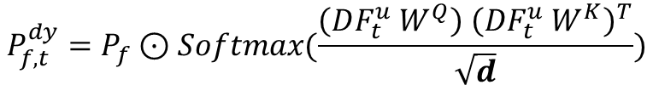
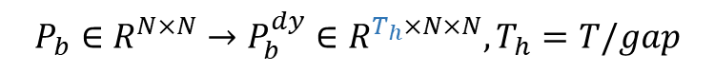
模型结构：动态图学习
动态转移矩阵学习
$$P_{f}∈R^{N×N}→P_{f}^{dy}∈R^{T_{h}×N×N}, T_{h}=T/gap$$
每 gap 个时间片区域间转移矩阵发生一次变化
$$P_{b}∈R^{N×N}→P_{b}^{dy}∈R^{T_{h}×N×N}, T_{h}=T/gap$$
$$DF_{t}^{u}=Concat\left[FC\left(X\right), T_{t}^{D}, T_{t}^{W}, E^{u}\right]∈R^{N×4D}$$
作为源节点在 t 时刻特征
$DF_{t}^{d}=Concat[FC\left(X\right), T_{t}^{D}, T_{t}^{W}, E^{d}]$ $∈R^{N×4D}$
作为目标节点在 t 时刻特征
$$P_{f, t}^{dy}=P_{f}⊙Softmax(\frac{\left(DF_{t}^{u} W^{Q}\right) {\left(DF_{t}^{u} W^{K}\right)}^{T}}{\sqrt{d}})$$
t ~ t + gap 时刻转移矩阵
$$P_{b, t}^{dy}=P_{b}⊙Softmax(\frac{\left(DF_{t}^{d} W^{Q}\right) {\left(DF_{t}^{d} W^{K}\right)}^{T}}{\sqrt{d}})$$

Slide 14
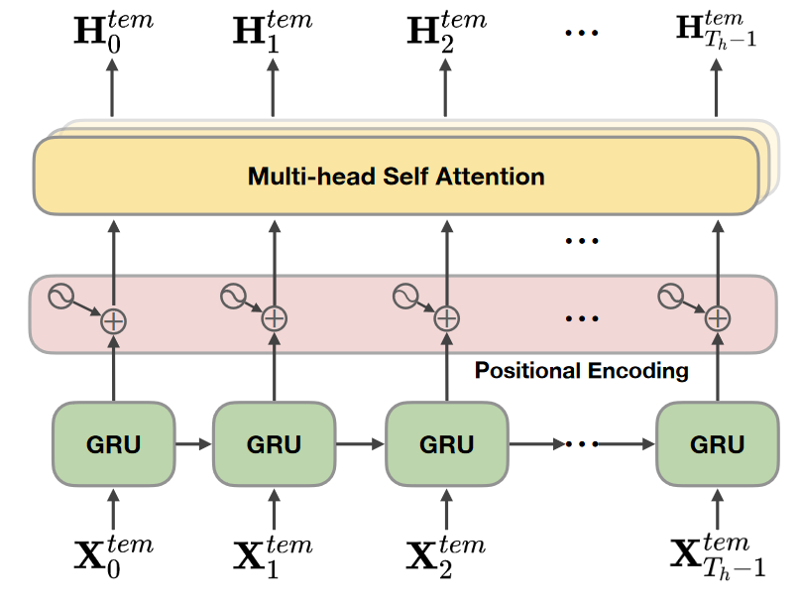
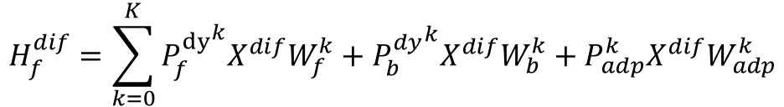
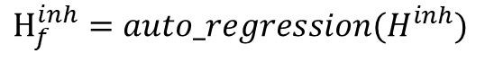
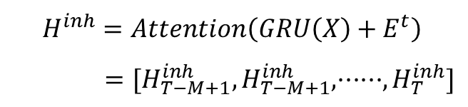
模型结构：特征提取
动态图特征提取
$$H_{f}^{dif}=\sum_{k=0}^{K}{{P_{f}^{dy}}^{k}X^{dif}W_{f}^{k}+{P_{b}^{dy}}^{k}X^{dif}W_{b}^{k}+P_{adp}^{k}X^{dif}W_{adp}^{k}}$$
时序特征提取
$$H^{inh}=Attention\left(GRU\left(X\right)+E^{t}\right)$$
$=[H_{T−M+1}^{inh},H_{T−M+1}^{inh}, ······,H_{T}^{inh}]$
$$H_{f}^{inh}=auto_regression(H^{inh})$$

Slide 15
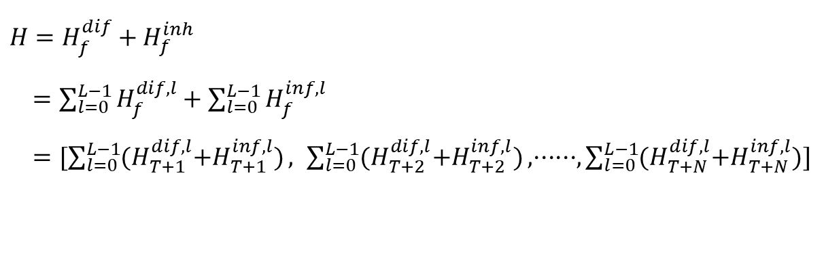
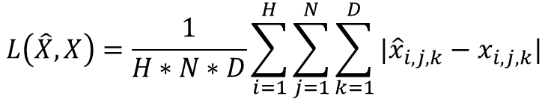
模型结构：预测
预测
$H=H_{f}^{dif}+H_{f}^{inh}$
$=\sum_{l=0}^{L−1}{H_{f}^{dif, l}}+\sum_{l=0}^{L−1}{H_{f}^{inf, l}}$
$=[\sum_{l=0}^{L−1}{{(H}_{T+1}^{dif, l}+H_{T+1}^{inf, l})}, \sum_{l=0}^{L−1}{{(H}_{T+2}^{dif, l}+H_{T+2}^{inf, l})}, ······,\sum_{l=0}^{L−1}{{(H}_{T+N}^{dif, l}+H_{T+N}^{inf, l})}]$
$$\hat{X}=[{\hat{X}}_{T+1},{\hat{X}}_{T+2}, ······,{\hat{X}}_{T+N}]=FC(Relu(FC(H)))$$
损失函数
$$L\left(\hat{X},X\right)=\frac{1}{H∗N∗D}\sum_{i=1}^{H}{\sum_{j=1}^{N}{\sum_{k=1}^{D}{|{\hat{x}}_{i,j,k}−x_{i,j,k}|}}}$$
Notes:
MAE： 绝对平均误差

Slide 16
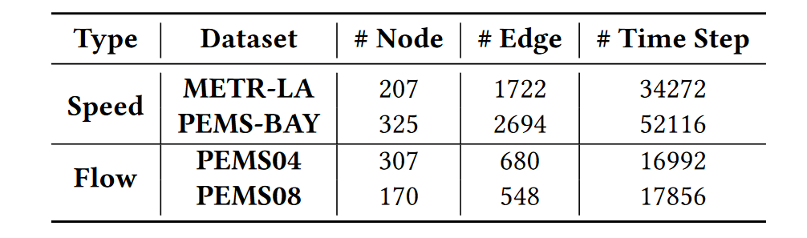
实验结果
数据集
Baseline
传统方法
2018
2019
2020
2021
HA
VAR
SVR
FC-LSTM
STGCN
DCRNN
Graph WaveNet
ASTGCN
STSGCN
MTGNN
GMAN
DGCRN
Notes:
评价指标：
MAE： 绝对平均误差
RMSE：均方根误差
MAPE：平均绝对百分比误差

Slide 17
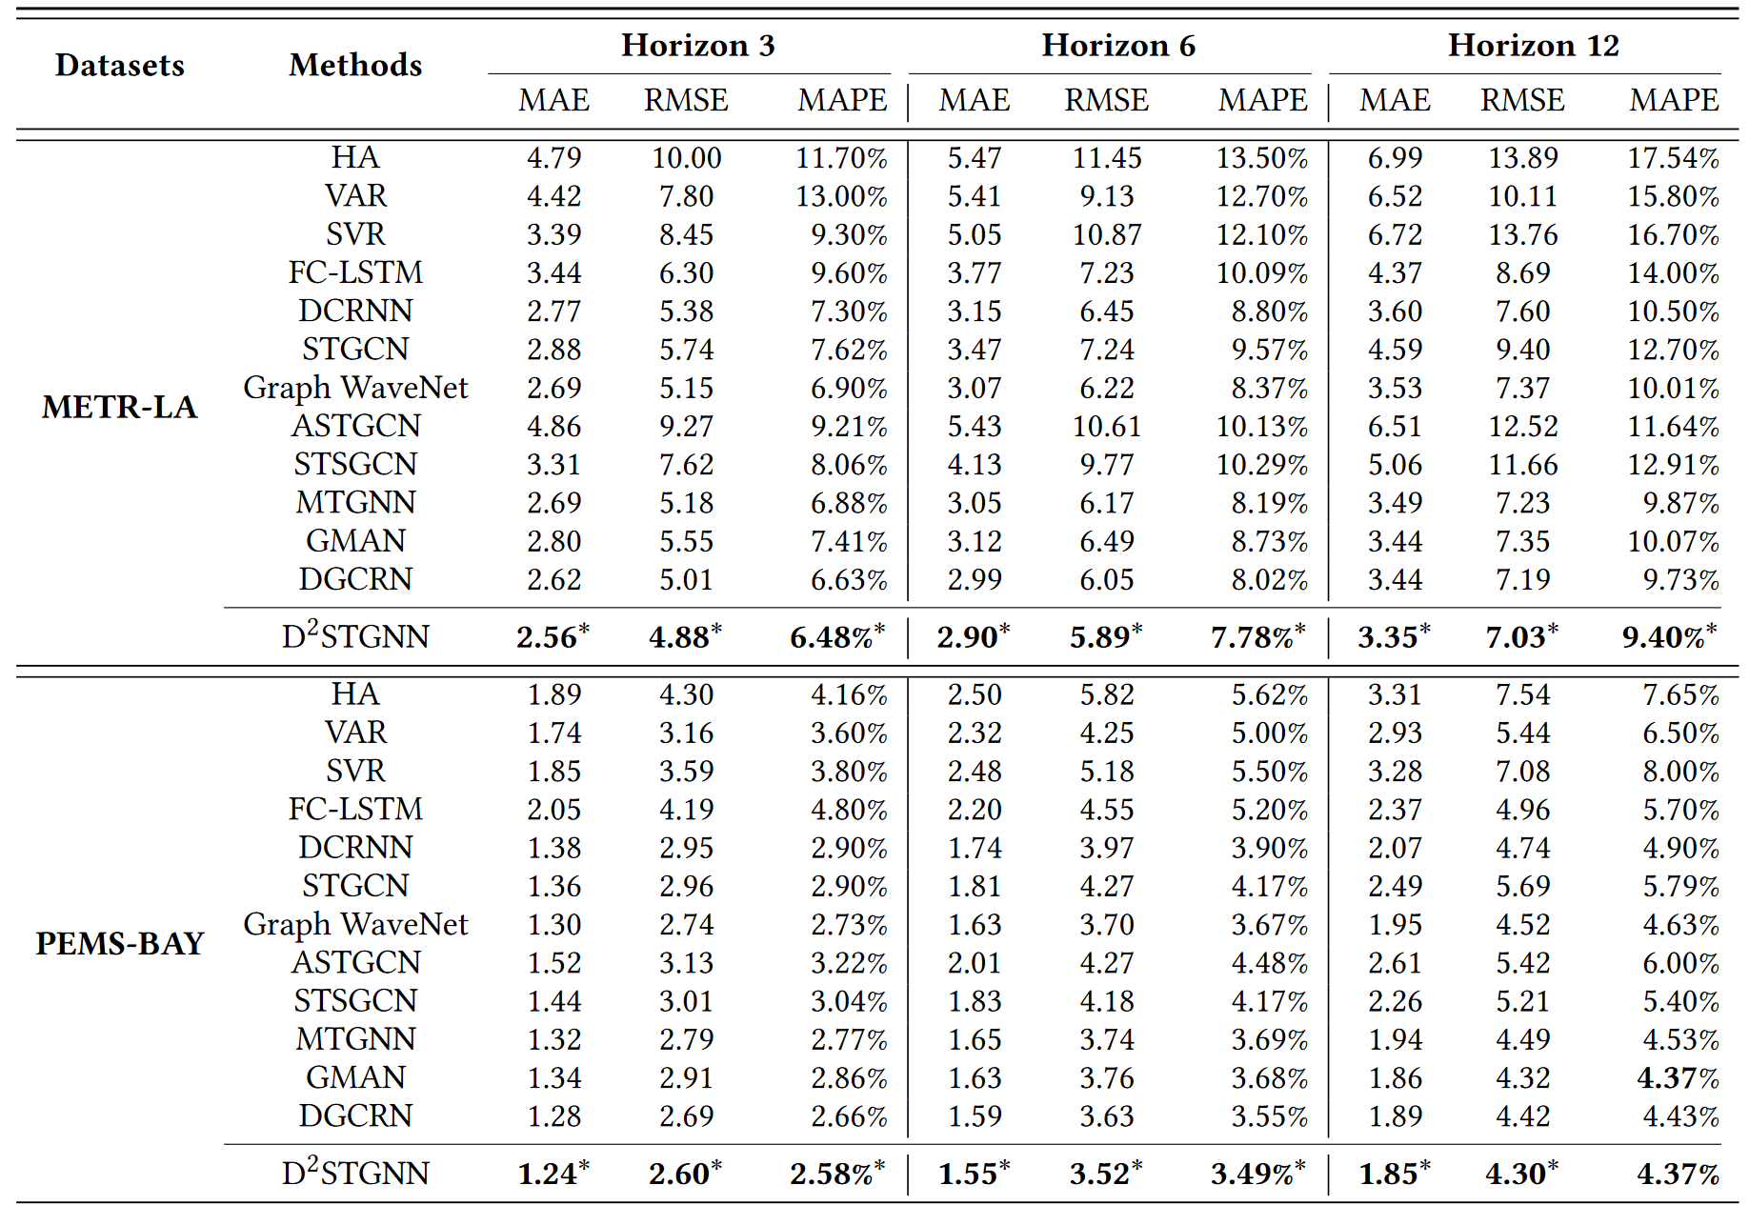
实验结果

Slide 18
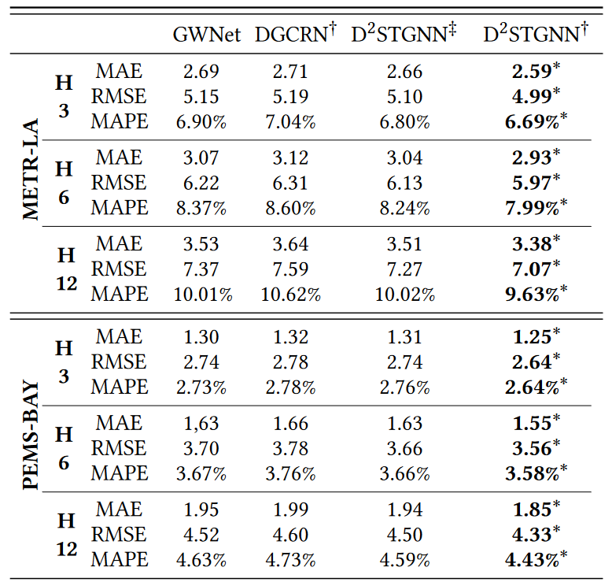
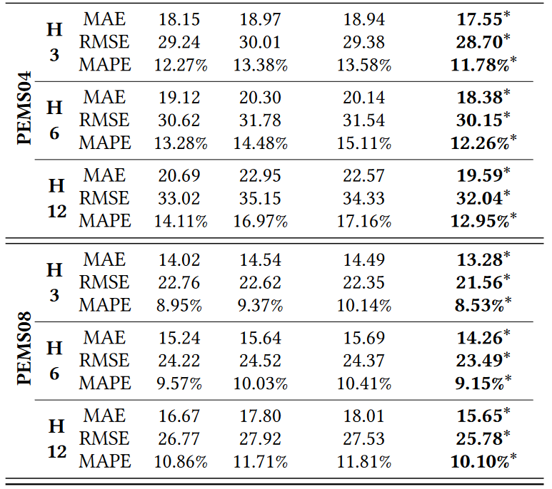
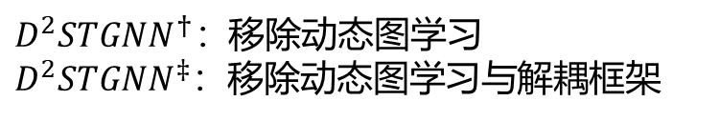
实验结果：有效性验证
解耦框架有效性验证
$D^{2}STGNN^{†}：$移除动态图学习
$D^{2}STGNN^{‡}$：移除动态图学习与解耦框架

Slide 19
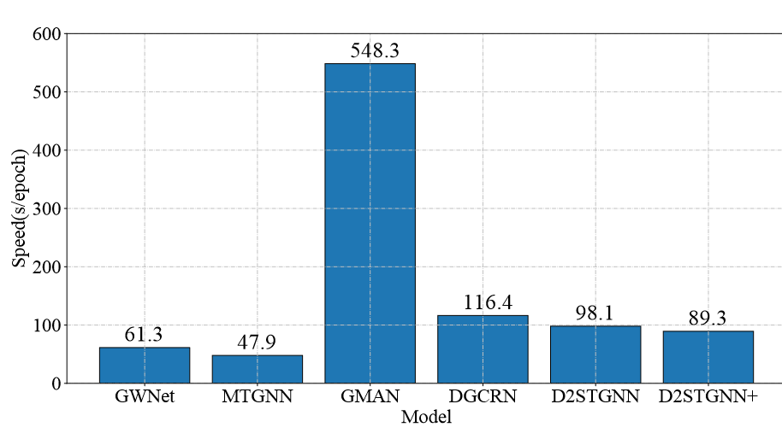
实验结果：效率验证
解耦框架与动态图学习效率验证
GWNet: GCN + TCN + 静态图结构学习
MTGNN: GCN + TCN + 静态图结构学习
GMAN: Attention + Attention
DGCRN: GCN + RNN + 动态图学习
D2STGNN: GCN + TCN + 动态图学习
D2STGNN+: GCN + TCN

Slide 20
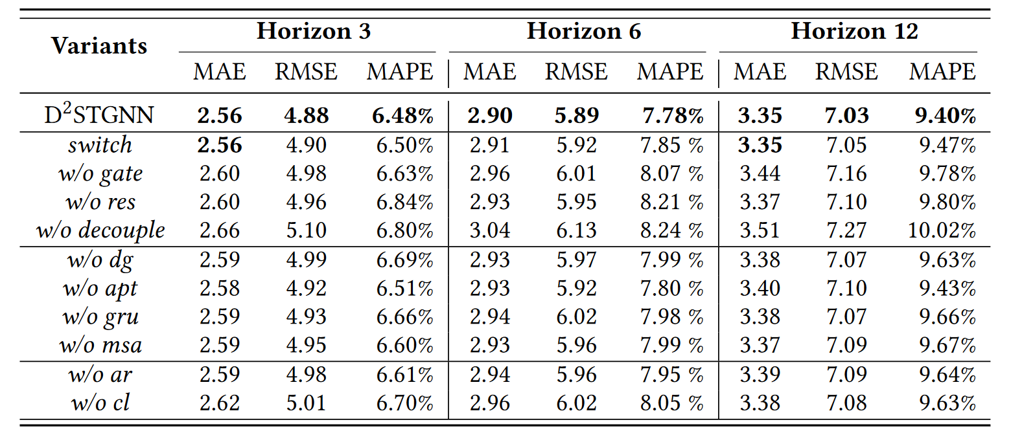
消融实验
消融实现
switch：扩散、固有车流解耦顺序交换
gate： 预测门控
res： 多层残差解耦
dg： 动态图
apt：可变邻接矩阵
gru：门控 RNN
msa：多头注意力
ar：自回归
cl：课程学习

Slide 21
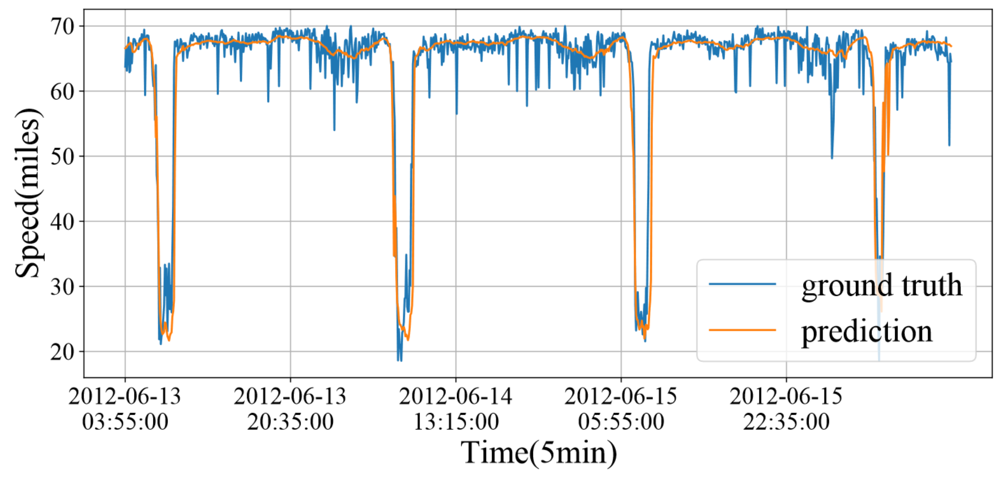
结果可视化

Slide 22
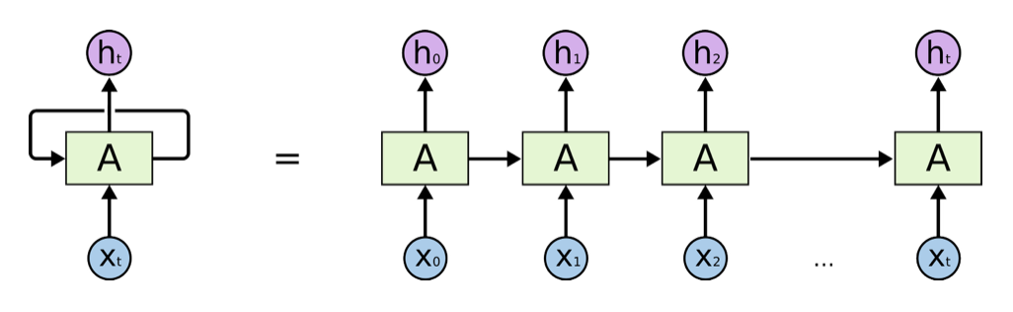
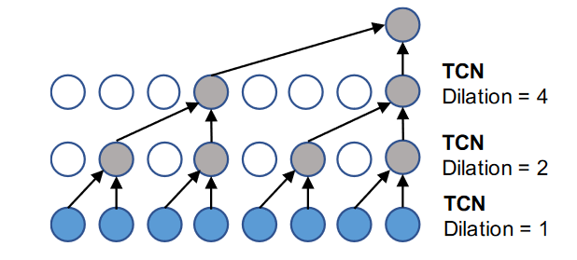
研究背景：时空预测——时序处理
循环神经网络 RNN
一维空洞卷积 Dilated Convolution

